Slide 1

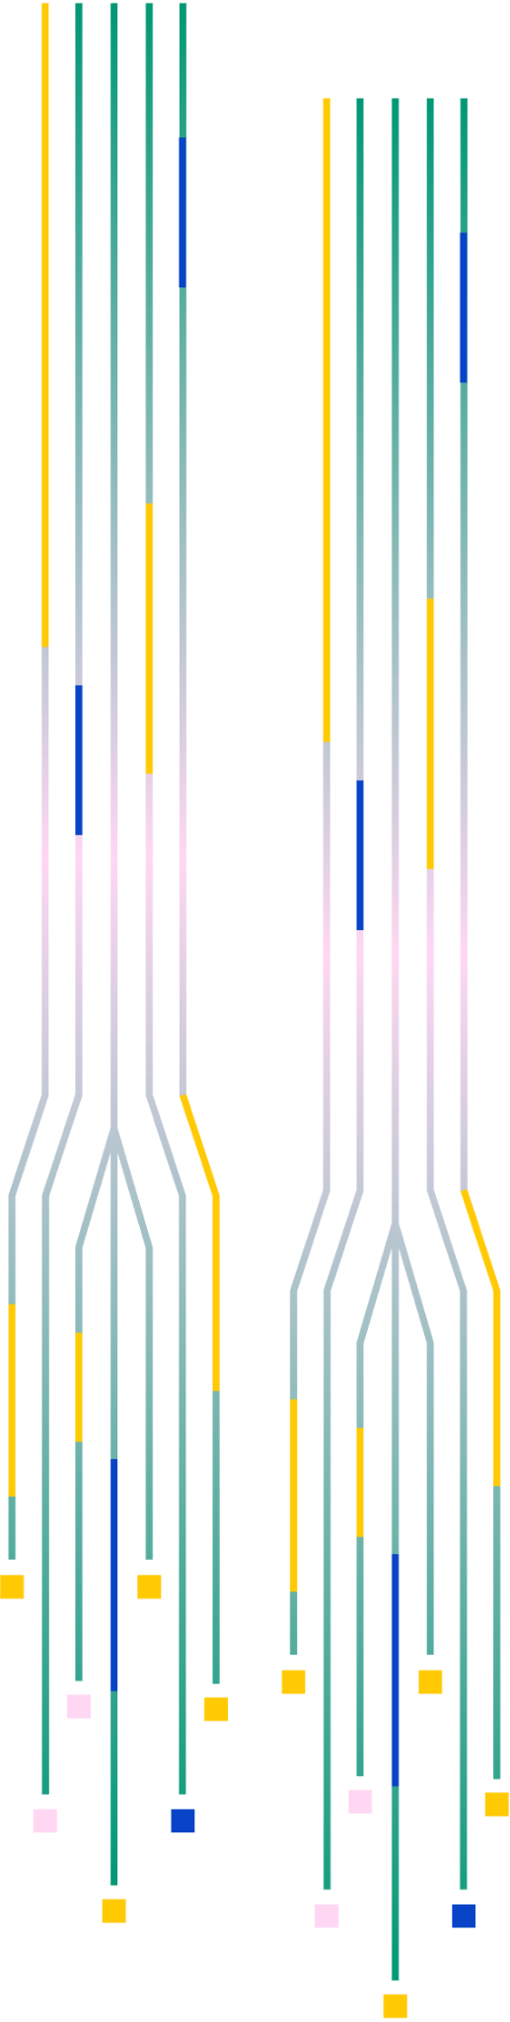
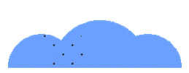

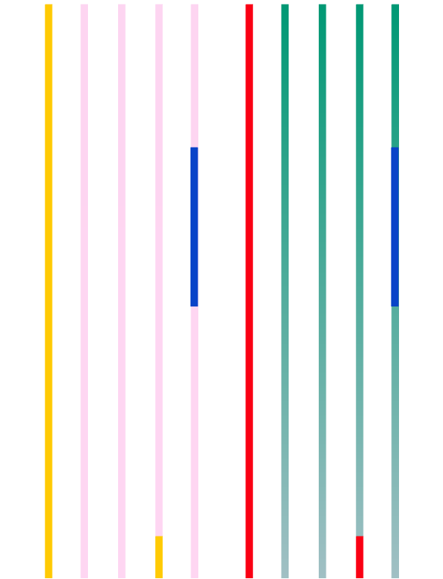
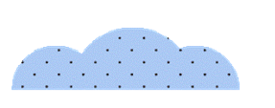


Tópicos especiais em informática
Apache
Airflow

Slide 2
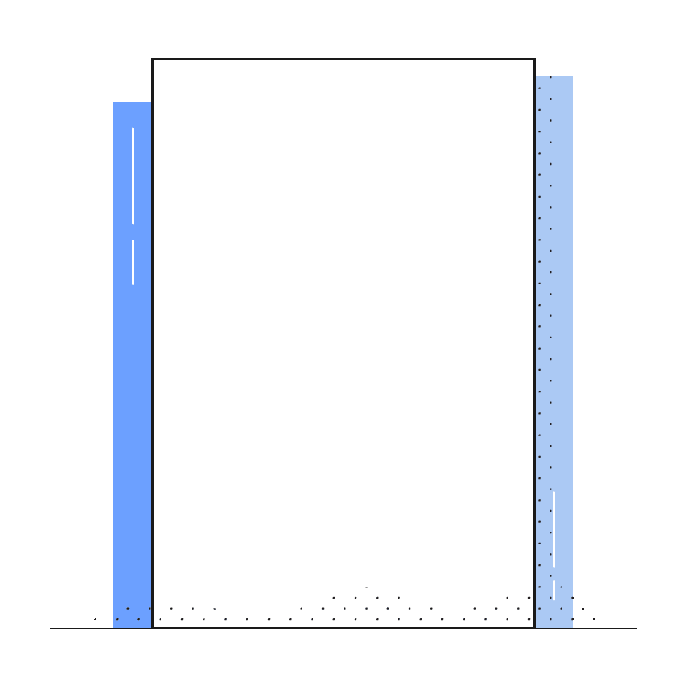
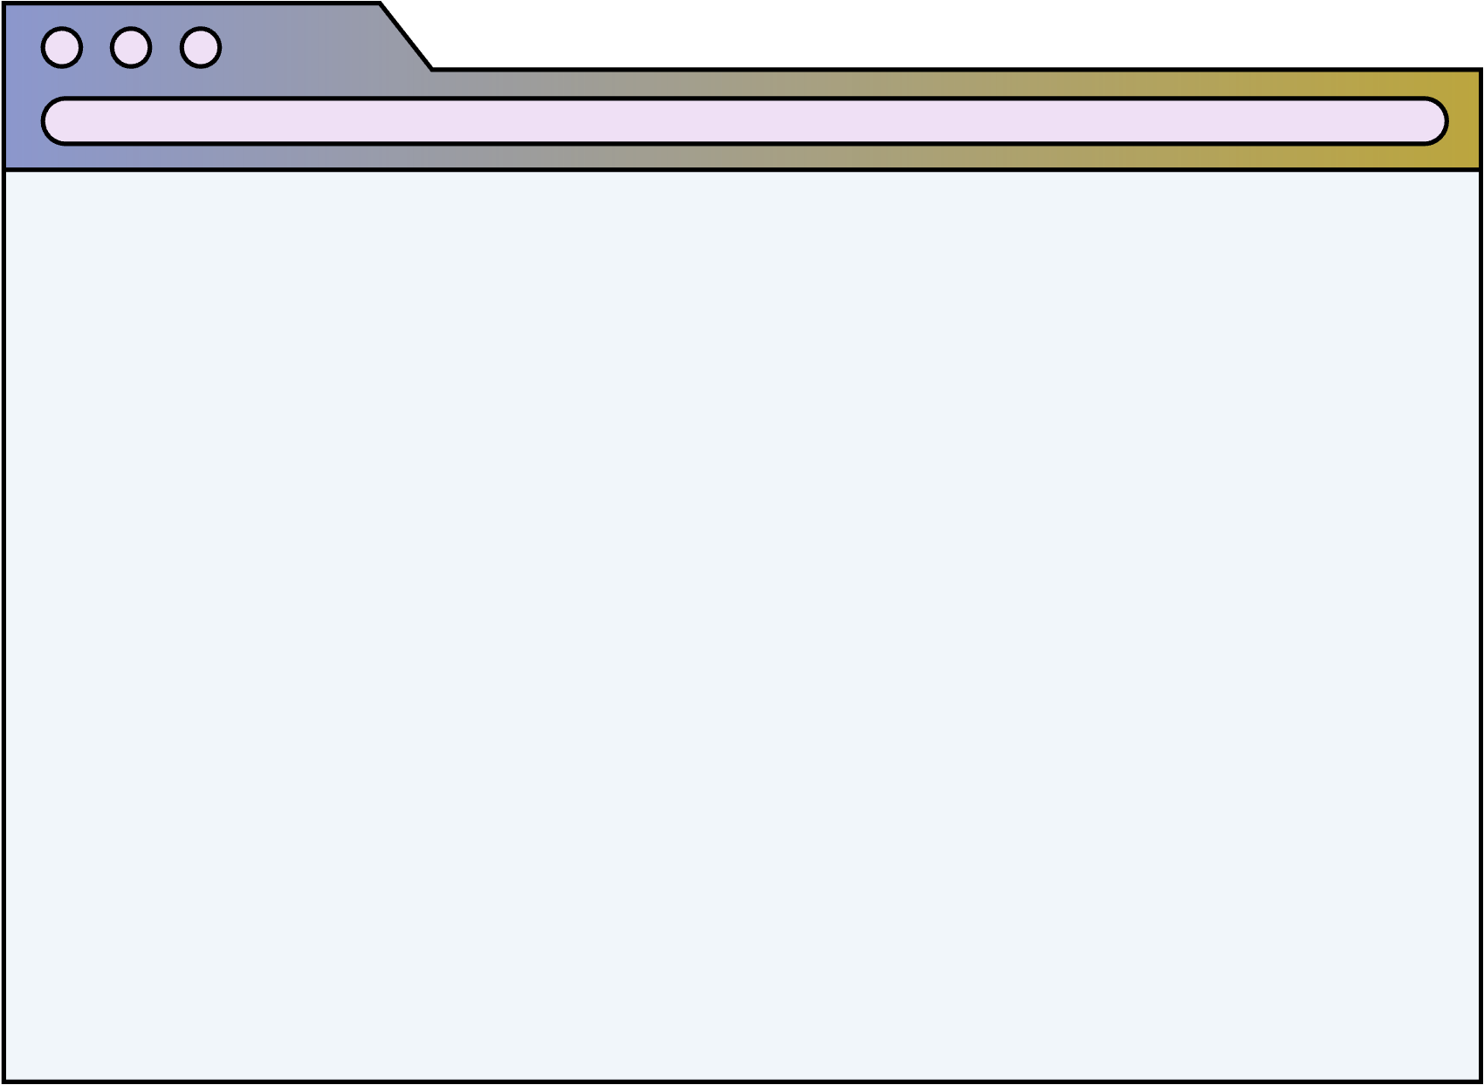
CRONOGRAMA
01
02
03
04
05
Introdução
Sobre a tecnologia
Demonstração
Mercado
Encerramento
2

Slide 3
INTRODUÇÃO
Se tiver algum engenheiro de dados ou alguém que utilize a ferramenta com frequência, pode me corrigir
Toda a demonstração será feita com recursos locais (sem internet), então não será possível mostrar a etapa de extração ao vivo (vocês vão entender...)
Será mostrada uma visão inicial da ferramenta
3

Slide 4

SOBRE A TECNOLOGIA
O QUE É O AIRFLOW?
Resumidamente, um orquestrador de pipelines de dados
Open Source
Feito em Python
Extensível e customizável
Utilizado em:
Engenharia de Dados e Ciência de Dados
Processos de ETL
Tarefas de processamento de dados
4

Slide 5



SOBRE A TECNOLOGIA
QUEM CRIOU?
Foi criada no Airbnb em 2014-2015 e desde 2019 faz parte da Apache Software Foundation.
5

Slide 6



SOBRE A TECNOLOGIA
QUEM CRIOU?
last
Apache Spark é uma plataforma multifuncional para processamento de Big Data
first
Construção de pipelines de processamento de dados em lote e em streaming
Processamento paralelo e distribuído de grandes conjuntos de dados
6

Slide 7
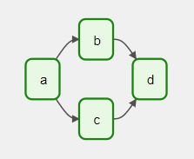
SOBRE A TECNOLOGIA
PARA QUE SERVE, COMO FUNCIONA?
Seu objetivo é orquestrar pipelines de tarefas agendadas com instruções de sequenciamento definidas (DAGS)
DAG = Grafo Direcionado Acíclico
*O Airflow não processa dados diretamente, ele apenas coordena
7

Slide 8

Se ele não processa dados, como as instruções são definidas?
Airflow
Apache
8

Slide 9
OPERADORES
PythonOperator: Executa uma função Python.
BashOperator: Executa um script Bash.
def tarefa_python():
print("Executando a tarefa Python")
tarefa_python_operator = PythonOperator(
task_id='executar_tarefa_python',
python_callable=tarefa_python,
dag=dag,
)
bash_command = """
echo "Executando o script Bash"
echo " {{ dag_run.conf['argumento'] }}“ ""“
tarefa_bash_operator = BashOperator(
task_id='executar_tarefa_bash',
bash_command=bash_command,
dag=dag,
)
9

Slide 10
Por que usar o Airflow se eu posso fazer um processo de ETL rapidamente utilizando Spark e schedular com alguma outra ferramenta?
Airflow
Apache
10

Slide 11
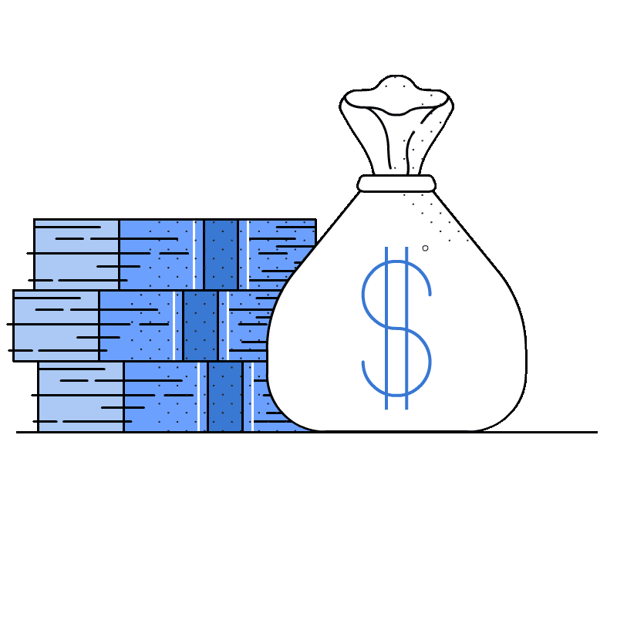
SOBRE A TECNOLOGIA
PARA QUE SERVE, COMO FUNCIONA?
O seu uso gera muitos benefícios, pois com ele temos garantia de:
Monitoramento/Alertas
LOGS/AUDITORIA
Recuperação parcial a partir de um ponto
Controle de erros
Dados históricos
E muito mais...
11

Slide 12

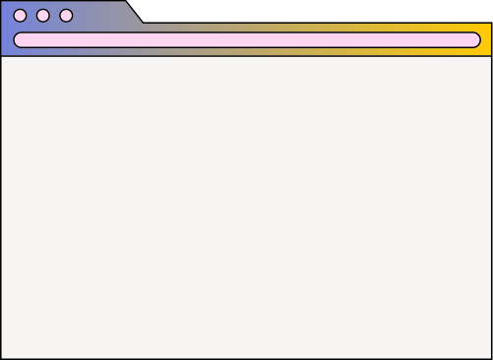

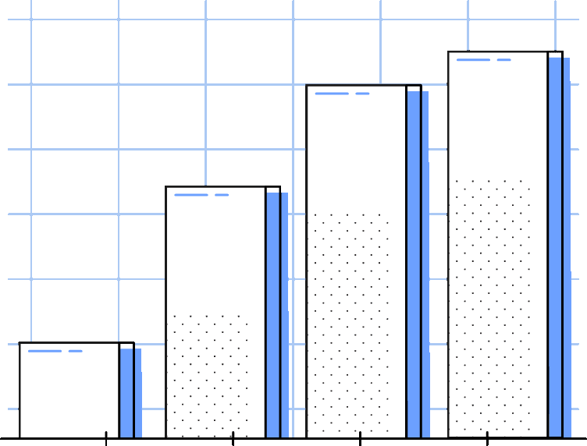
SOBRE A TECNOLOGIA
ARQUITETURA
WEB UI
Scheduler
Metadados
Fila
Executores
12

Slide 13



DEMONSTRAÇÃO
INSTALAÇÃO E PREPARAÇÃO
REQUISITOS:
Versão do Airflow utilizada: 2.8.1
13

Slide 14
DEMONSTRAÇÃO
INSTALAÇÃO E PREPARAÇÃO
Obter o arquivo docker-compose para subir o container do airflow:
curl -LfO 'https://airflow.apache.org/docs/apache-airflow/2.8.1/docker-compose.yaml'
Subir o container
docker-compose up -d
Em caso de erros:
Verificar se algum serviço está usando a porta 8080
Observar os logs do Docker do container web-server
14

Slide 15


Slide 16
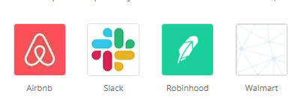
MERCADO
EMPRESAS QUE USAM, QUANTIDADE DE VAGAS...
A ferramenta é requisito em boa parte das vagas de engenharia de dados
16

Slide 17
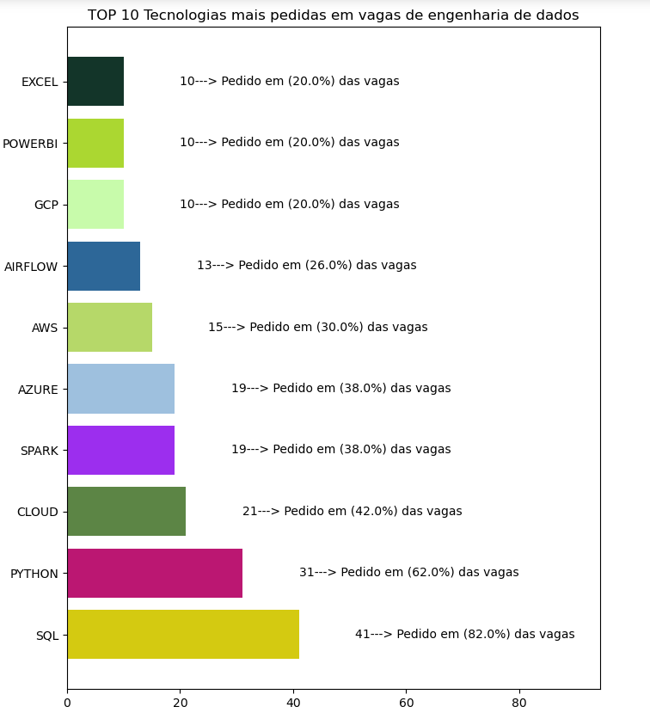
17

Slide 18



MERCADO
CONCORRENTES
Luigi: Open-source
AWS Step Functions: Pago
Google Cloud Composer: Pago
18

Slide 19
MERCADO
FUTURO
Expansão do Ecossistema de Dados
Suporte Comunitário e Atualizações Constantes
Integração com Ecossistemas de Nuvem e Ferramentas Populares
Expansão do Mercado de Big Data e Analytics
19

Slide 20

AGRADECIMENTOS
20

Slide 21
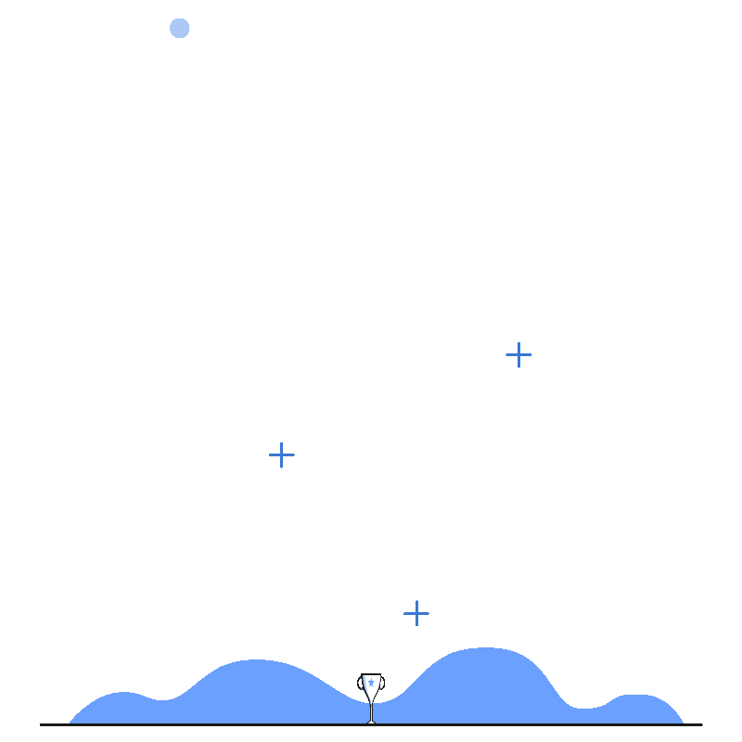
OBRIGADO!
21

